Slide 1
툰스쿨에디터 사용설명서
초등학생과 선생님을 위한 만화책 만들기 안내서
v1.0 · 2026년 7월

Slide 2
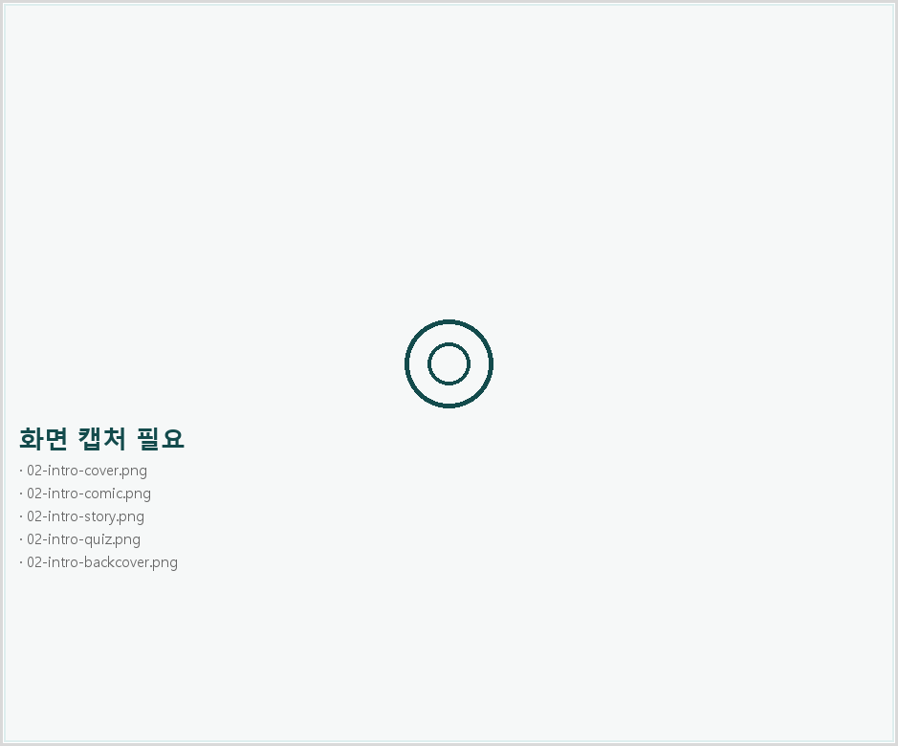
STEP 2
툰스쿨에디터 소개
학교 공부를 내 손으로 만드는 만화책으로 완성해요.
이렇게 해요
1
표지: 단원과 주제를 담은 책 표지를 만들어요.
2
6컷 만화: 내가 고른 주제로 6장의 만화를 그려요.
3
세상 속 이야기: 단원을 역사·최신·생활과 연결해요.
4
OX 퀴즈: 친구들에게 풀어볼 문제 5개를 만들어요.
5
뒤표지: 지은이와 정보를 담아 책을 완성해요.
알아두세요
이전: 표지
2 / 20
v1.0 | 다음: 시작하기
한 권의 만화책 안에 표지·만화·이야기·퀴즈·뒤표지가 모두 들어 있어요.

Slide 3
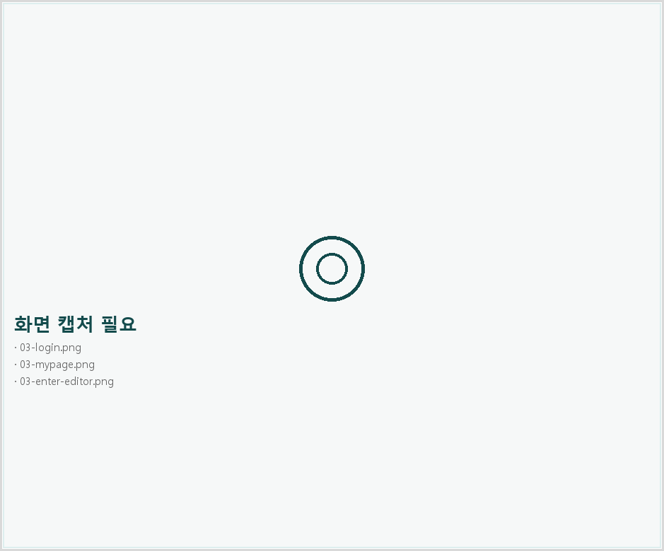
STEP 3
시작하기
로그인하고 에디터로 들어가는 방법이에요.
이렇게 해요
1
로그인 화면에서 아이디와 비밀번호를 넣고 ‘로그인’을 눌러요.
2
로그인하면 마이페이지가 열려요. 내 작품과 출석을 볼 수 있어요.
3
위쪽의 ‘툰스쿨 에디터 입장’을 누르면 만화 만들기가 시작돼요.
알아두세요
비밀번호는 다른 사람에게 알려주지 마세요.
이전: 툰스쿨에디터 소개
3 / 20
v1.0 | 다음: 전체 제작 과정

Slide 4
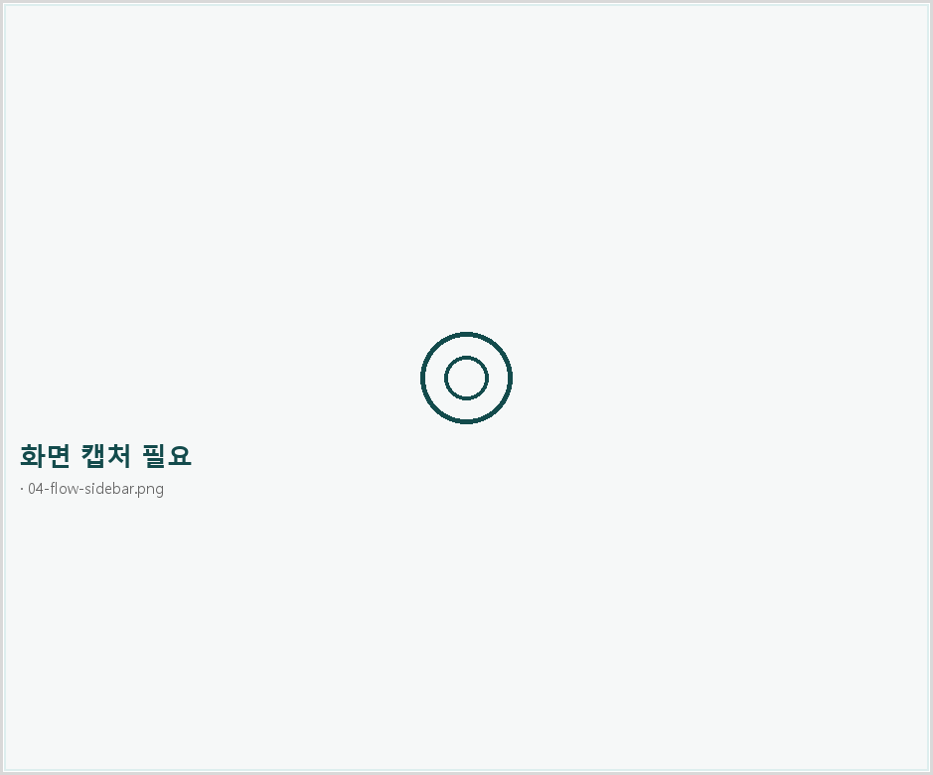
STEP 4
전체 제작 과정
만화책은 모두 8단계로 만들어져요.
이렇게 해요
1
단원 선택 — 학년·과목·단원을 골라요.
2
주제 만들기 — 핵심어로 만화 주제를 정해요.
3
대본 만들기 — 6컷 이야기를 만들어요.
4
표지만들기 — 책 표지를 꾸며요.
5
만화제작 — 배경·인물·말풍선을 넣어요.
알아두세요
이전: 시작하기
4 / 20
v1.0 | 다음: 학년·학기·과목·단원 선택
왼쪽 단계 표시에서 완료한 단계에는 체크가 생겨요. 다음 단계는 잠겨 있어요. (6단원정리·7뒤표지·8만화보기 이어짐)

Slide 5
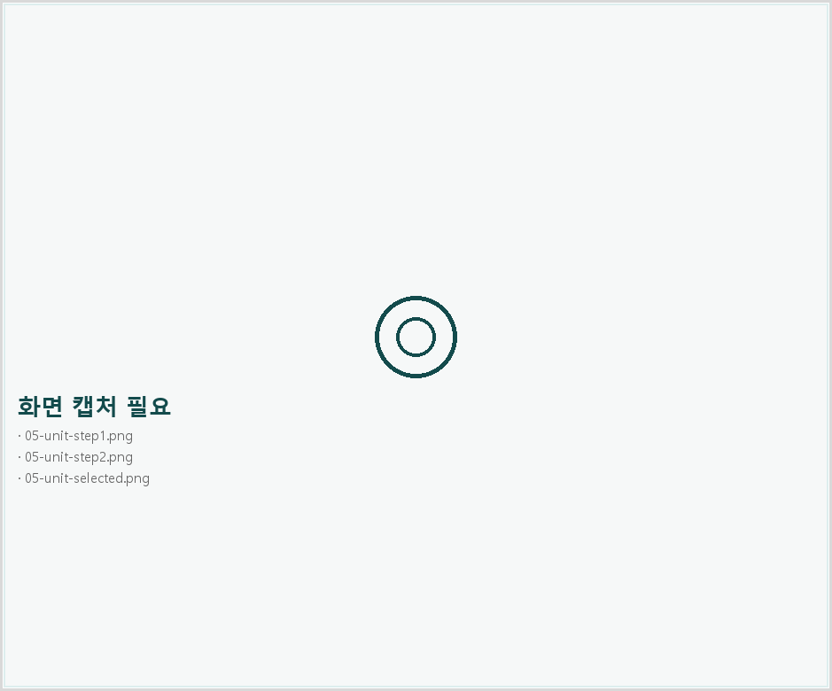
STEP 5
학년·학기·과목·단원 선택
만들고 싶은 단원을 골라요.
이렇게 해요
1
학년과 학기를 골라요. (예: 초4, 1학기)
2
‘다음 단계 🚀’를 눌러요.
3
과목과 대단원, 중단원을 골라요. (예: 과학)
4
‘주제 만들기 ✨’를 누르면 다음으로 넘어가요.
알아두세요
선생님이 정해 준 학년·단원만 골라야 할 수도 있어요.
이전: 전체 제작 과정
5 / 20
v1.0 | 다음: 핵심어 선택

Slide 6

STEP 6
핵심어 선택
만화에 넣을 핵심어를 골라요.
이렇게 해요
1
‘키워드 추천 ✨’를 누르면 핵심어가 나와요.
2
마음에 드는 핵심어를 눌러 골라요. (최대 4개)
3
‘키워드 2개 더 보기 ✨’로 더 볼 수 있어요.
4
다 골랐으면 ‘이 키워드로 주제 만들기 ✨’를 눌러요.
주의하세요
핵심어는 최대 4개까지만 고를 수 있어요.
이전: 학년·학기·과목·단원 선택
6 / 20
v1.0 | 다음: 만화 주제 만들기

Slide 7

STEP 7
만화 주제 만들기
고른 핵심어로 만화 주제를 받아요.
이렇게 해요
1
핵심어를 바탕으로 주제가 2개 만들어져요.
2
‘+2개 더 보기’로 다른 주제를 볼 수 있어요. (최대 10개)
3
가장 마음에 드는 주제를 한 개 골라요.
4
‘대본 만들기 🚀’를 눌러요.
알아두세요
주제가 마음에 없으면 ‘새로운 이야기로 다시 받기 🔄’를 눌러요.
이전: 핵심어 선택
7 / 20
v1.0 | 다음: 6컷 대본 만들기

Slide 8

STEP 8
6컷 대본 만들기
AI가 6컷 대본을 만들어 줘요.
이렇게 해요
1
‘AI 생성하기’를 눌러요.
2
대본이 만들어지는 동안 잠시 기다려요. (1·2단계)
3
6컷 대본과 핵심 개념 3개, 표지 대화가 만들어져요.
4
‘표지만들기’를 눌러요.
알아두세요
‘AI로 다시 만들기’를 누르면 대본을 새로 받을 수 있어요.
이전: 만화 주제 만들기
8 / 20
v1.0 | 다음: 대본 수정하기

Slide 9
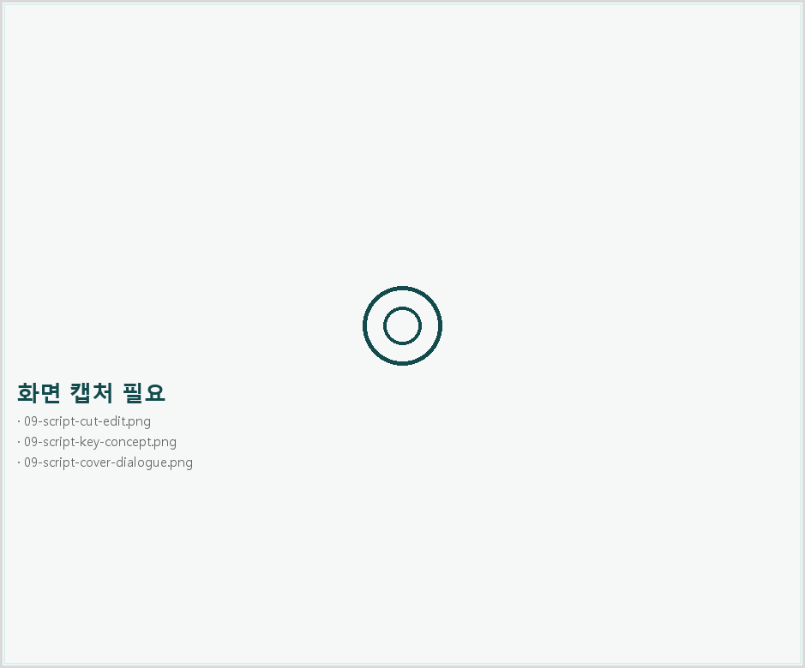
STEP 9
대본 수정하기
대본을 내 마음대로 고쳐요.
이렇게 해요
1
‘컷 편집’에서 6컷의 장면과 대사를 고쳐요.
2
‘핵심 개념’에서 3개의 개념을 확인·수정해요.
3
‘표지 대화’에서 하나·도윤·서아의 말을 고쳐요.
4
다 고쳤으면 ‘표지만들기’를 눌러요.
주의하세요
다음으로 넘가려면 핵심 개념 3개와 표지 대화 3개가 모두 있어야 해요.
이전: 6컷 대본 만들기
9 / 20
v1.0 | 다음: 표지 만들기

Slide 10

STEP 10
표지 만들기
책 표지를 완성해요.
이렇게 해요
1
표지 화면이 열리면 과목에 맞는 배경이 깔려 있어요.
2
‘표지 만들기’를 누르면 제목·핵심 개념·대화가 표지에 들어가요.
3
표지가 완성되면 ‘만화 만들기’를 눌러요.
알아두세요
표지 배경은 과목마다 자동으로 달라요.
이전: 대본 수정하기
10 / 20
v1.0 | 다음: 만화 제작 화면 알아보기

Slide 11
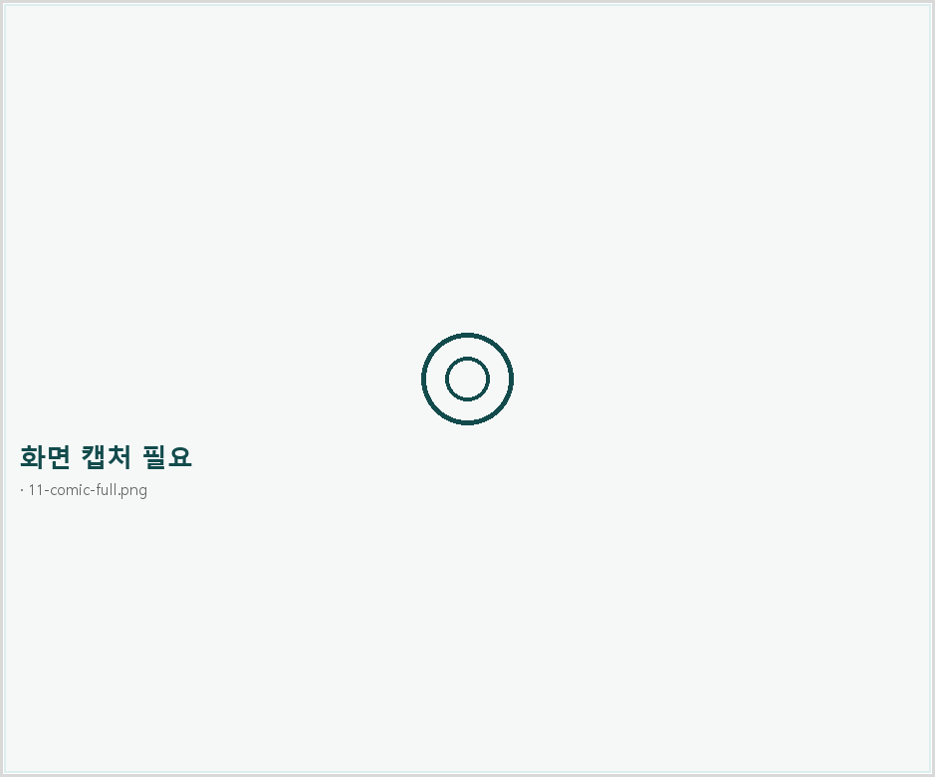
STEP 11
만화 제작 화면 알아보기
만화를 만드는 화면을 알아봐요.
이렇게 해요
1
왼쪽 세로 도구로 그림을 꾸며요. (선택·캐릭터·대사·말풍선·배경·레이어)
2
가운데 2×3 칸에 6컷 만화가 만들어져요.
3
컷을 누르면 선택되고, 두 번 누르면 크게 볼 수 있어요.
4
오른쪽 아래 +/- 로 확대·축소하고 ‘화면 맞춤’으로 맞춰요.
5
만든 내용은 자동으로 저장돼요.
주의하세요
이전: 표지 만들기
11 / 20
v1.0 | 다음: 배경과 장면 만들기
만화제작은 최대 15분이 걸릴 수 있어요. 배경이 만들어지는 동안 기다려 주세요.

Slide 12

STEP 12
배경과 장면 만들기
6컷의 배경 그림을 만들어요.
이렇게 해요
1
‘배경’ 도구를 누르고 컷의 배경 설명을 확인해요.
2
‘배경 모두 생성’을 누르면 6컷 배경이 차례로 만들어져요.
3
배경이 다 만들어지면 ‘배경 생성 완료’가 떠요.
4
설명을 고쳐 ‘수정한 설명으로 다시 만들기’로 다시 만들 수 있어요.
주의하세요
배경 수정은 컷마다 1번만 할 수 있어요. 사람·글자는 배경에 들어가지 않아요.
이전: 만화 제작 화면 알아보기
12 / 20
v1.0 | 다음: 등장인물 넣기

Slide 13

STEP 13
등장인물 넣기
만화에 인물을 넣어요.
이렇게 해요
1
‘캐릭터’ 도구를 눌러요.
2
캐릭터를 골라 캔버스로 끌어다 놓아요.
3
인물을 눌러 선택하고, 위치와 크기를 조절해요.
알아두세요
여러 인물을 겹쳐 배치할 수 있어요. ‘레이어’ 도구로 순서를 바꿔요.
이전: 배경과 장면 만들기
13 / 20
v1.0 | 다음: 말풍선과 글 넣기

Slide 14

STEP 14
말풍선과 글 넣기
인물의 대사를 넣어요.
이렇게 해요
1
‘말풍선’ 도구를 눌러 말풍선을 골라요.
2
캔버스에 말풍선을 놓고 대사를 적어요.
3
‘대사’ 도구에서 대본의 대사를 불러올 수도 있어요.
4
말풍선의 위치와 크기를 조절해요.
알아두세요
‘대사 생성’을 누르면 대본의 대사가 자동으로 말풍선에 들어가요.
이전: 등장인물 넣기
14 / 20
v1.0 | 다음: 6컷 만화 완성하기

Slide 15

STEP 15
6컷 만화 완성하기
6컷을 모두 완성하고 다음으로 넘어가요.
이렇게 해요
1
6컷에 모두 배경이 들어갔는지 확인해요. (n/6 완료)
2
그림이 없는 컷이 있으면 만들어 채워요.
3
‘단원 정리 →’를 눌러요.
4
그림이 없는 컷이 남아 있으면 다음으로 넘갈지 물어봐요.
알아두세요
모든 컷이 완성된 상태로 넘어가는 것이 좋아요.
이전: 말풍선과 글 넣기
15 / 20
v1.0 | 다음: 세상 속 이야기 만들기

Slide 16

STEP 16
세상 속 이야기 만들기
단원을 세상과 연결하는 이야기를 만들어요.
이렇게 해요
1
‘세상 속 이야기 만들기’를 눌러요.
2
역사 이야기·최신 이야기·생활 연결 탭이 만들어져요.
3
‘생활 연결’ 탭을 눌러 내 생활과 관련된 이야기를 봐요.
4
‘세상 속 이야기 완료’를 눌러요.
알아두세요
세 탭 중 하나 이상에 내용이 있으면 완료돼요.
이전: 6컷 만화 완성하기
16 / 20
v1.0 | 다음: OX 퀴즈 만들기

Slide 17

STEP 17
OX 퀴즈 만들기
친구들을 위한 OX 문제 5개를 만들어요.
이렇게 해요
1
‘OX 문제 만들기’를 누르면 5문제가 만들어져요.
2
문제를 눌러 내용을 고칠 수 있어요. (‘수정 가능’)
3
O 또는 X를 눌러 정답을 정해요.
4
‘OX 문제 완료’를 누르고 ‘뒤표지 만들기’로 넘어가요.
알아두세요
5문제가 모두 있어야 완료돼요.
이전: 세상 속 이야기 만들기
17 / 20
v1.0 | 다음: 뒤표지와 작품 완성

Slide 18

STEP 18
뒤표지와 작품 완성
뒤표지를 꾸미고 작품을 완성해요.
이렇게 해요
1
지은이·학년/반·과목·단원·주제·만든 날짜를 확인해요.
2
과목별 배경색을 고르고, 투명도 슬라이더로 조절해요.
3
‘정보 생성하기’로 정보를 다시 불러올 수 있어요.
4
‘만화 보기 🖼️’를 누르면 작품이 완성돼요.
알아두세요
‘만화 보기’를 누르면 완성 보상이 주어져요.
이전: OX 퀴즈 만들기
18 / 20
v1.0 | 다음: 작품 보기·공유·문제 해결

Slide 19
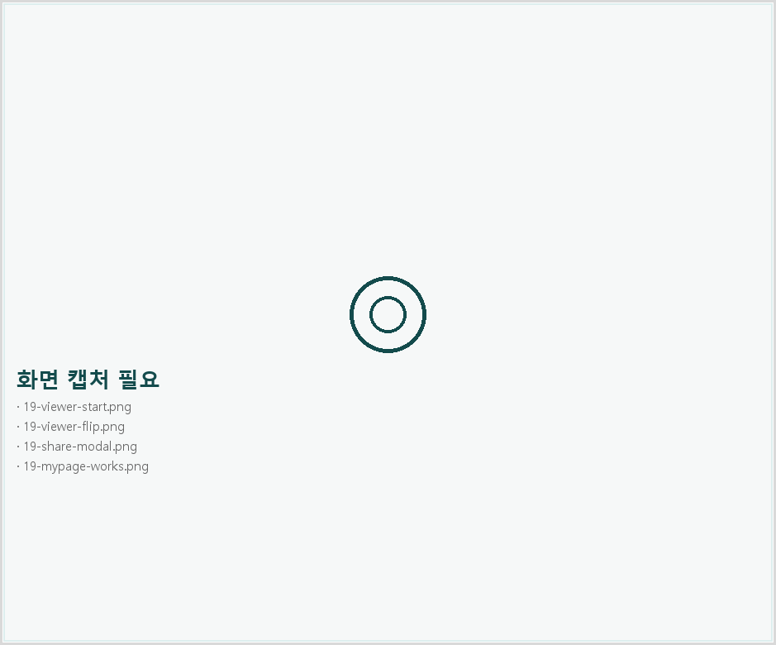
STEP 19
작품 보기·공유·문제 해결
만화책을 보고 친구에게 자랑해요.
이렇게 해요
1
‘책 펼치기’를 눌러 만화책을 넘겨 봐요.
2
‘PDF 다운로드’로 저장하거나 ‘친구에게 자랑하기’로 공유해요.
3
공유 링크가 만들어지면 ‘링크 복사하기’로 복사해요.
4
마이페이지에서 내 작품 목록을 볼 수 있어요.
주의하세요
마이페이지에서 만들다 만 작품을 누르면 이어하기가 제대로 안 될 수 있어요. 그럴 땐 새로 만들기를 시작하세요.
이전: 뒤표지와 작품 완성
19 / 20
v1.0 | 다음: 마지막 페이지

Slide 20
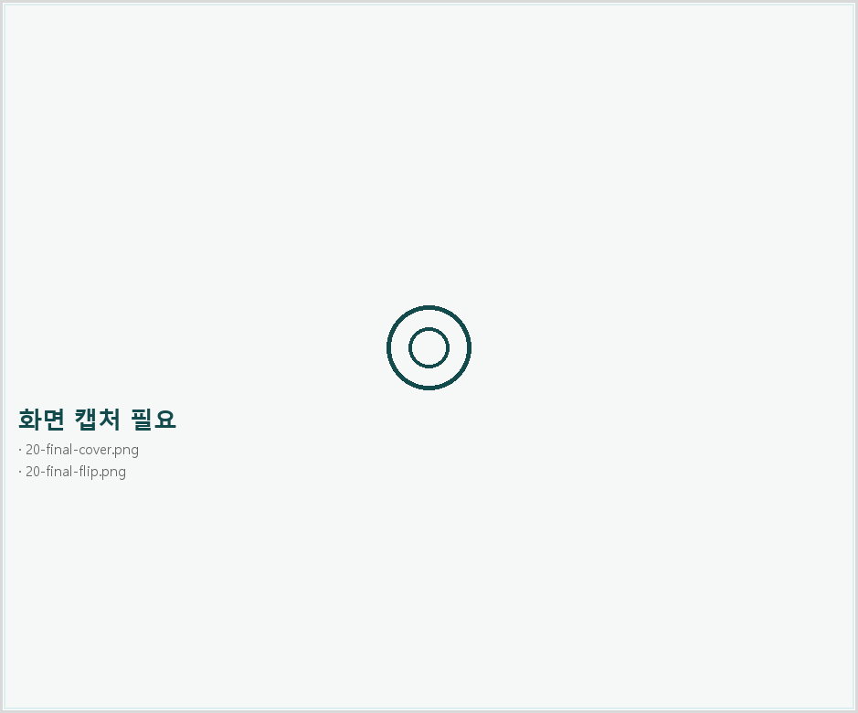
여러분이 만든 한 권의 만화책을 자랑해 보세요.
툰스쿨에디터 사용설명서 v1.0 · 2026년 7월
화면이 바뀌면 이 설명서의 그림과 설명을 바꿔서 다시 만들 수 있어요.
v1.0 · 2026년 7월

